Slide 1
Caso de uso
Análise e Projeto de Sistemas

Slide 2
Elementos de modelo básicos
Ator
Caso de Uso
Em um diagrama de caso de uso, o ator é um elemento fundamental que representa uma entidade externa (pessoa, sistema ou organização) que interage com o sistema, iniciando e/ou participando dos casos de uso para atingir um objetivo.
Ele é representado por um "boneco palito" e se conecta aos casos de uso por meio de linhas, indicando a interação para realizar uma funcionalidade do sistema. Servindo para definir elementos e melhorar o esclarecimento de interações e a comunicação
Os elementos básicos de um diagrama de caso de uso são: Atores (usuários ou sistemas externos que interagem com o sistema), Casos de Uso (elipses que representam funcionalidades e tarefas, começando com verbos), a Caixa de Limite do Sistema (retângulo que define o escopo do sistema) e os Relacionamentos (linhas que conectam atores e casos de uso, indicando interações e dependências, como incluem e estendem).
Representam uma sequência de ações ou uma funcionalidade que um ator executa no sistema para atingir um objetivo. São representados por elipses. Sua descrição deve começar com um verbo, como "Realizar Login" ou "Consultar Saldo".

Slide 3
Elementos de modelo básicos
Associações
Generalizações
Representam relações entre classes ou objetos.
Exemplo clássico: uma classe Pessoa pode estar associada à classe Carro, indicando que uma pessoa possui um carro.
Podem incluir multiplicidade (quantos objetos estão envolvidos), navegabilidade (quem conhece quem) e nomes de associação (como “possui” ou “gerencia”).
Indicam uma relação hierárquica, do tipo “é um”.
Exemplo: Cachorro e Gato podem ser subclasses de Animal, herdando seus atributos e comportamentos
Generalizar significa reunir objetos ou experiências em uma categoria comum, identificando semelhanças para formar um conceito mais amplo ou aplicar um comportamento aprendido a situações novas.
Os elementos básicos da generalização incluem o princípio da similaridade, onde se identificam características em comum entre indivíduos ou objetos,

Slide 4
Dependências
<<extend>>
<<include>>
Caso de uso base: é o caso principal, que funciona sozinho.
Caso de uso de extensão: adiciona comportamento opcional ao caso base, executado somente sob certas condições.
Relacionamento «extend»:
Representado por uma linha tracejada com seta apontando do caso de uso de extensão para o caso base.
A seta é rotulada com o estereótipo «extend».
Pode incluir um ponto de extensão, que indica onde o comportamento adicional será inserido.
Caso de uso base: é o caso principal que invoca outro caso de uso.
Caso de uso incluído: contém uma função obrigatória que será sempre executada como parte do caso base.
Relacionamento «include»:
Representado por uma linha tracejada com seta apontando do caso base para o caso incluído.
A seta é rotulada com o estereótipo «include».
Indica que o comportamento do caso incluído faz parte do fluxo principal do caso base.

Slide 5
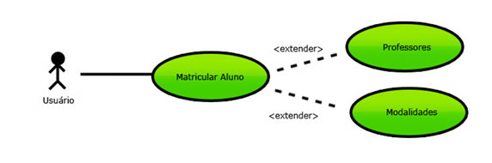
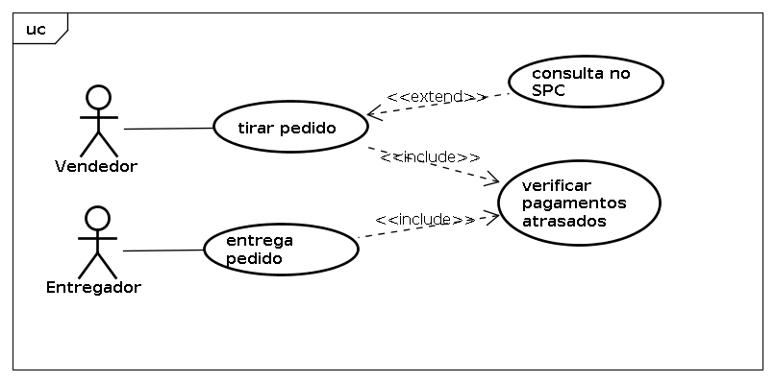
Exemplos
<<extend>>
<<include>>

Slide 6
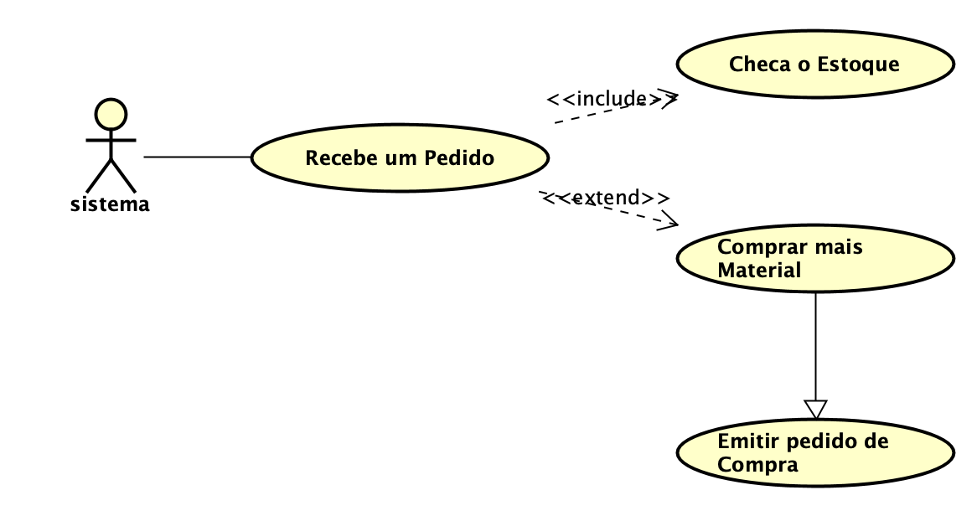
Um exemplo de diagrama com <<include>> e <<extend>>

Slide 7
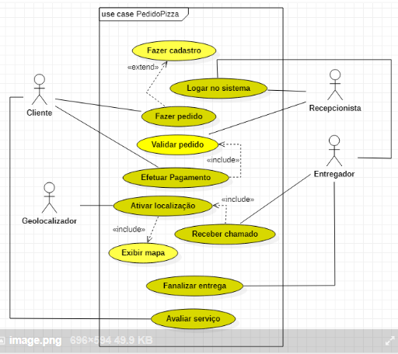
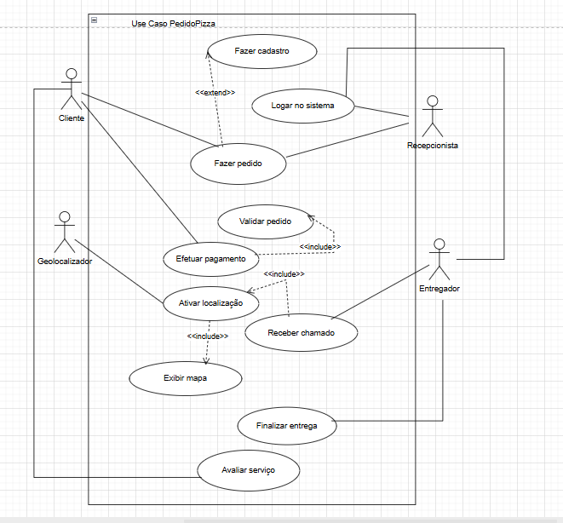
Prepare este diagrama para Pedido de Pizza

Slide 8
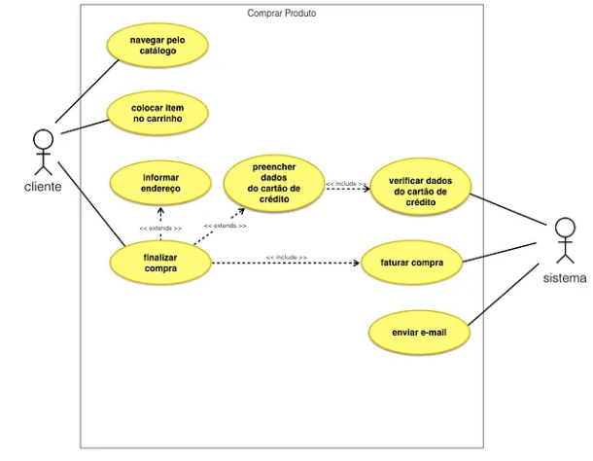
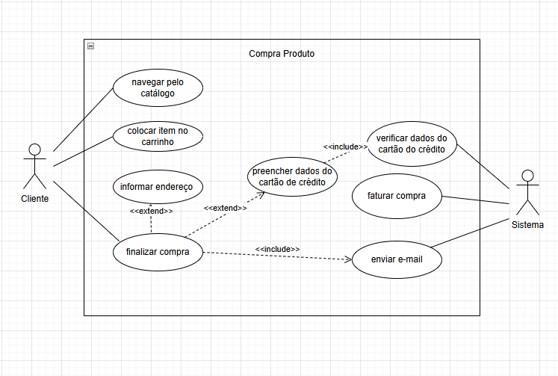
Prepare este diagrama para Compra de Produto

